Slide 1

Chào mừng các em đến với bộ môn GDĐP

Slide 2

Di sản văn hóa vật thể tiêu biểu ở Hà Nội từ thời nguyên thủy đến thế kỉ X
CHỦ ĐỀ 2

Slide 3

Tiết5
Khái quát các di sản văn hóa vật thể tiêu biểu của Hà Nội.

Slide 4
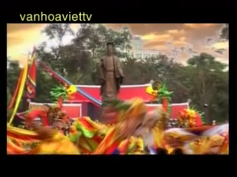
Xem video và liệt kê các công trình văn hóa xuất hiện trong video

Slide 5
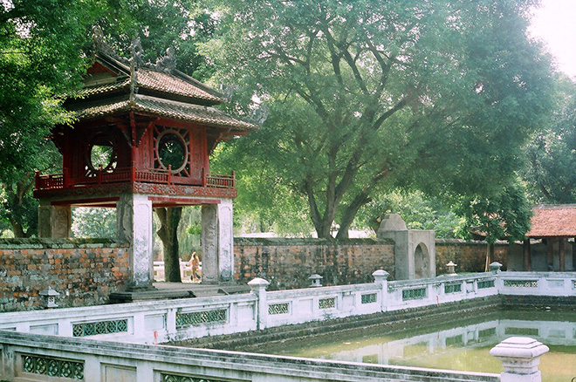
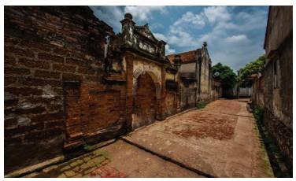
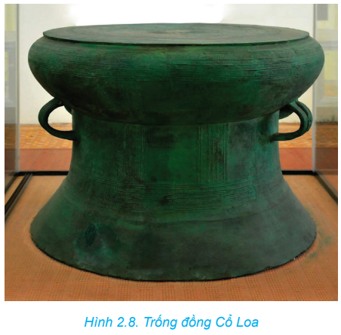
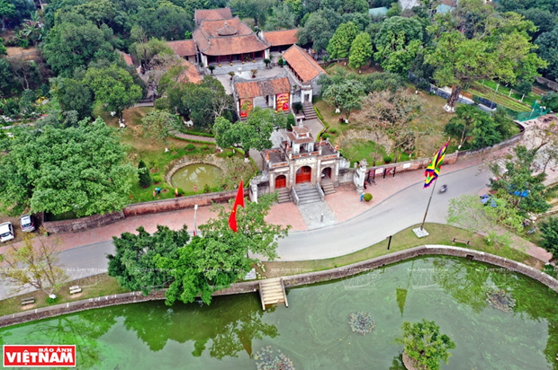
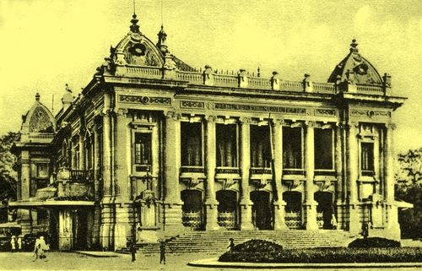
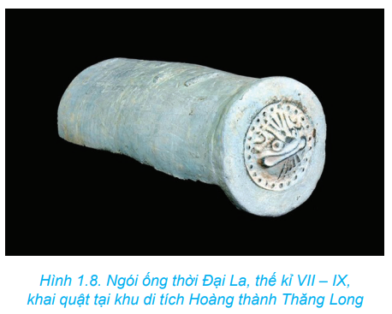
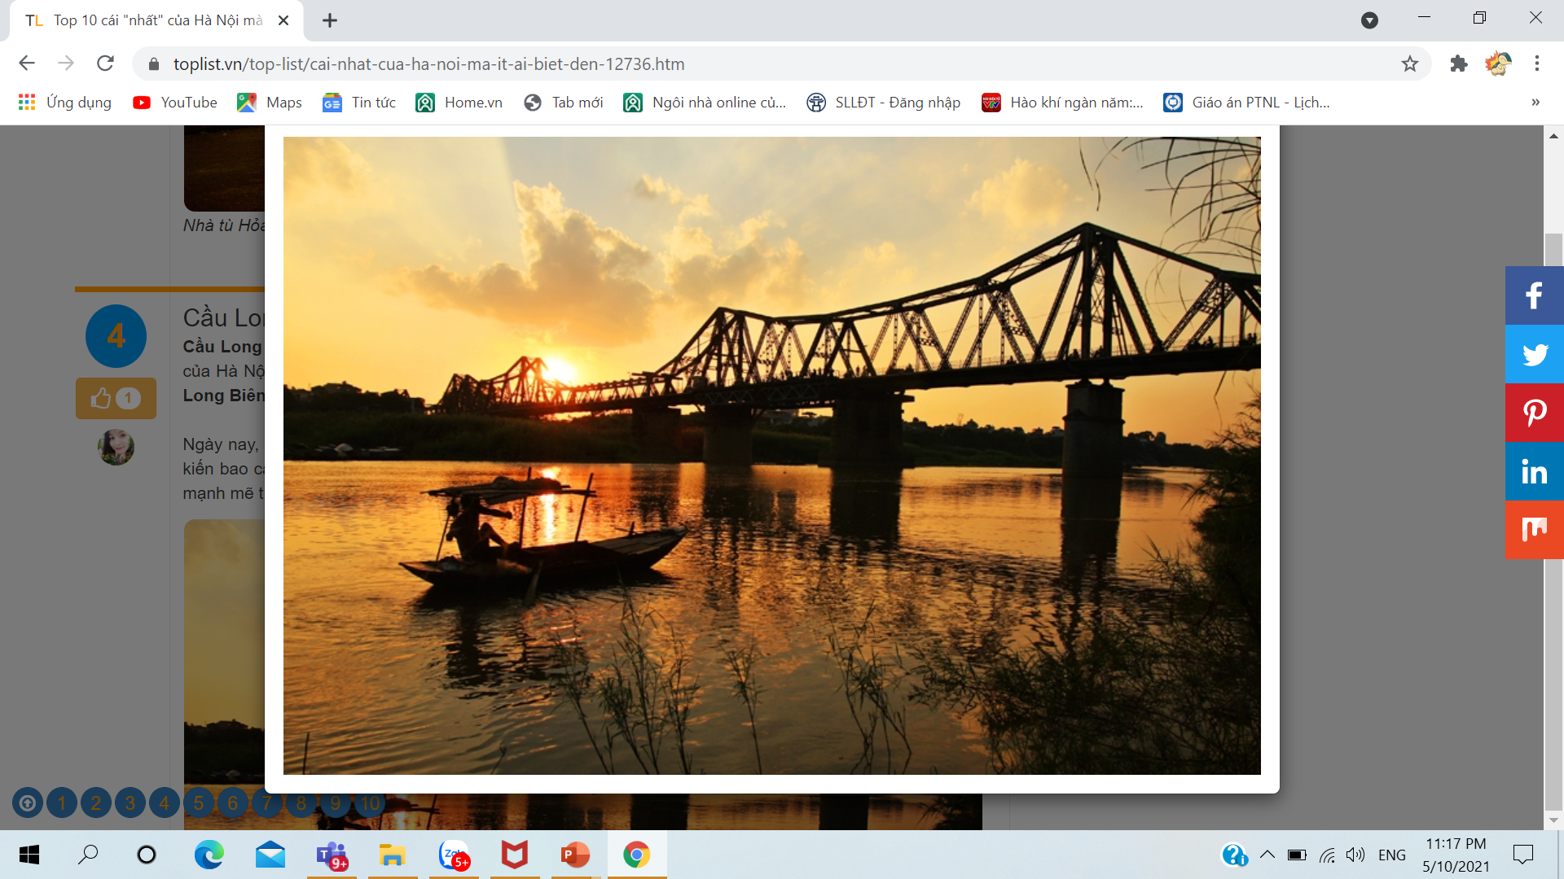
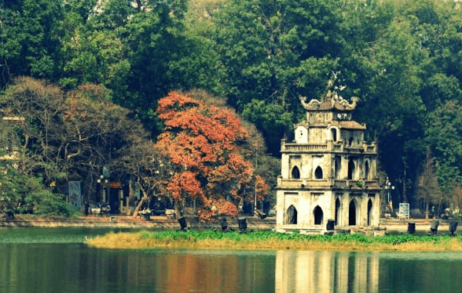
1. Điểm chung của các công trình trên là gì?
2. Điểm khác nhau trong 3 cột công trình trên là gì?
Di vật, cổ vật, bảo vật quốc gia
Di tích lịch sử - văn hoá
Danh lam
thắng cảnh

Slide 6

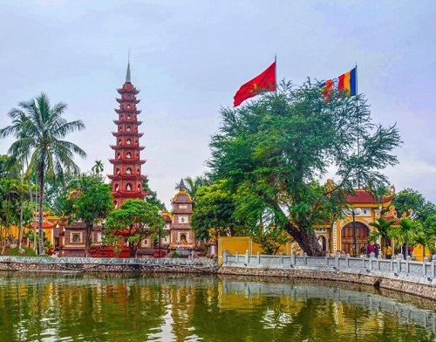
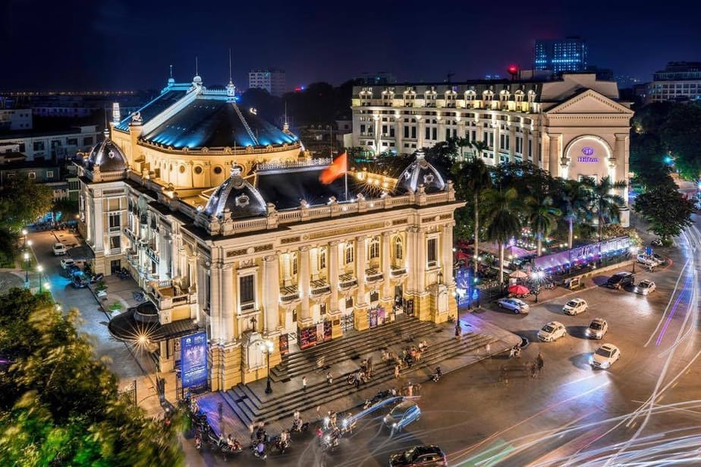
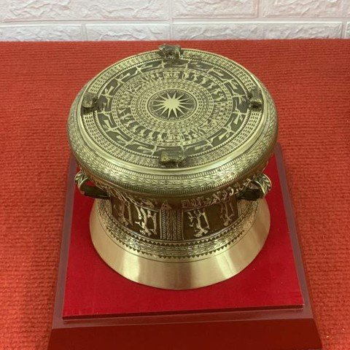
Di sản văn hóa vật thể
Di tích lịch sử - văn hoá
Di vật, cổ vật, bảo vật quốc gia
Danh lam thắng cảnh

Slide 7
1. Di sản văn hóa vật thể là gì?
Di sản văn hoá vật thể là sản phẩm vật chất có giá trị lịch sử, văn hoá, khoa học.
Di sản văn hóa vật thể bao gồm:
+ Di tích lịch sử - văn hoá.
+ Danh lam thắng cảnh.
+ Di vật, cổ vật, bảo vật quốc gia.

Slide 8

2
Tìm hiểu thủ đô qua các di sản văn hóa vật thể nổi tiếng

Slide 9

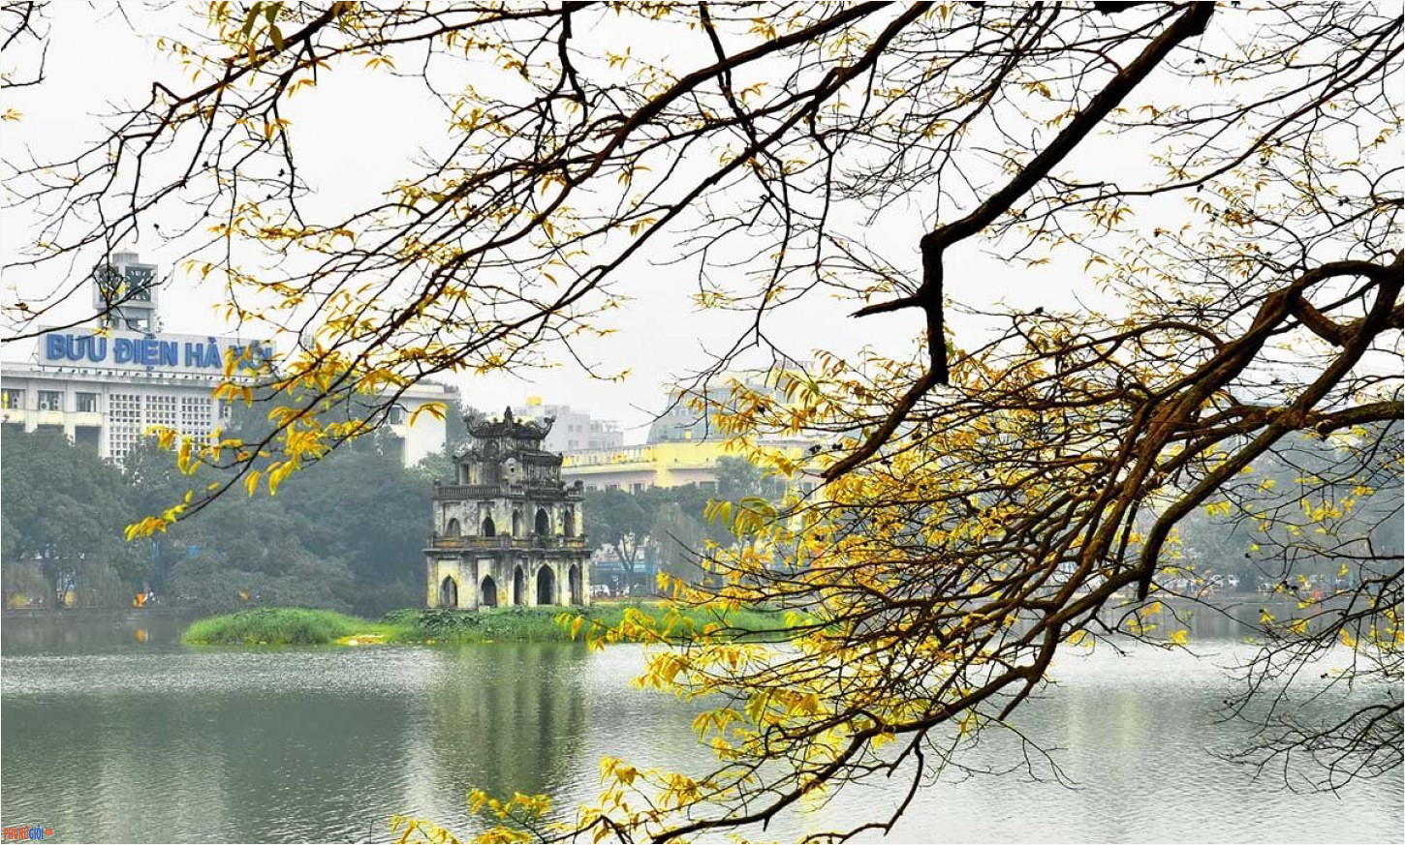


Hồ Gươm – Trái tim của thủ đô Hà Nội
Em ấn tượng với điều gì về Hồ Gươm?
DU LỊCH HÀ NỘI

Slide 10
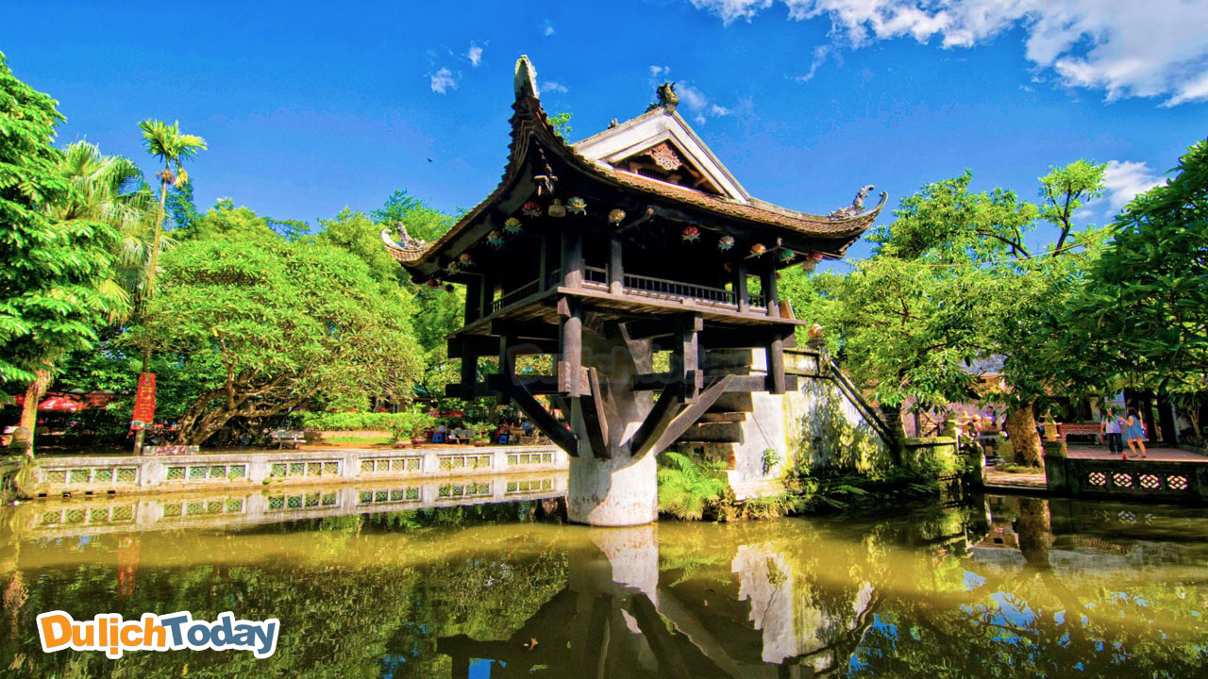
Chùa Một Cột – Đóa hoa sen ngàn năm tuổi trong lòng Hà Nội
Những hiểu biết của em về chùa Một Cột?
DU LỊCH HÀ NỘI

Slide 11
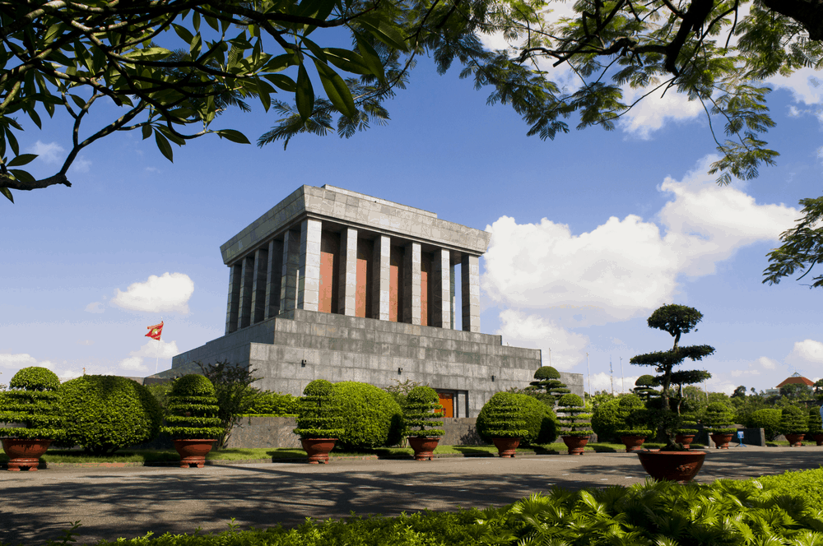
Lăng Chủ Tịch Hồ Chí Minh – Nơi hướng về của triệu trái tim Việt
Hát một bài hát hoặc đọc một bài thơ về lăng Bác?
DU LỊCH HÀ NỘI

Slide 12
Cầu Long Biên
DU LỊCH HÀ NỘI

Slide 13
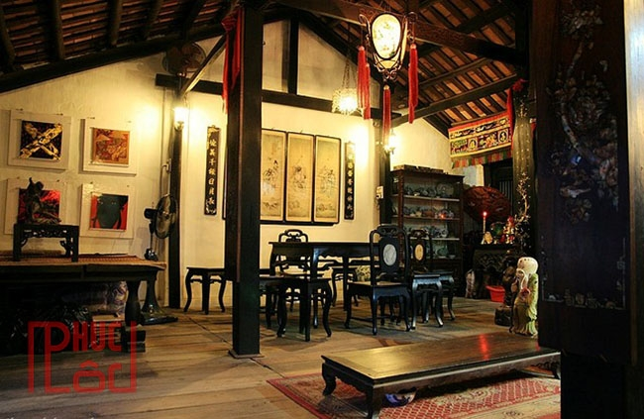
Ngôi nhà cổ nhất
DU LỊCH HÀ NỘI

Slide 14
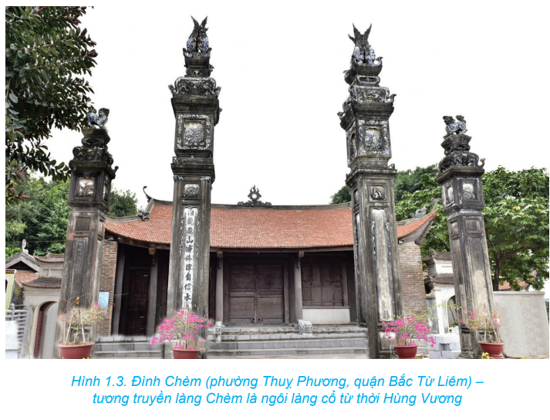
Đây là công trình kiến trúc nào ở Hà Nội?
ĐÌNH CHÈM
ĐÌNH CHÈM
DU LỊCH HÀ NỘI

Slide 15

Kể tên các di sản văn hóa vật thể ở Hà Nội từ thời nguyên thủy đến thế kỉ X
Thành Cổ Loa
Đình Chèm
Chùa Trấn Quốc
Trống đồng Cổ Loa

Slide 16
Luyện tập
Di tích lịch sử - văn hóa
Danh lam thắng cảnh
Di vật, cổ vật, bảo vật quốc gia
Liệt kê các công trình văn hóa vật thể của Hà Nội theo 3 cột sau:

Slide 17
Dặn dò: Tìm hiểu kiến trúc thành Cổ Loa

Slide 18

TIẾT HỌC KẾT THÚC
CHÀO CÁC EM

